Slide 1

Hello,
KDT 웹 개발자 양성 프로젝트
5기!
with

Slide 2
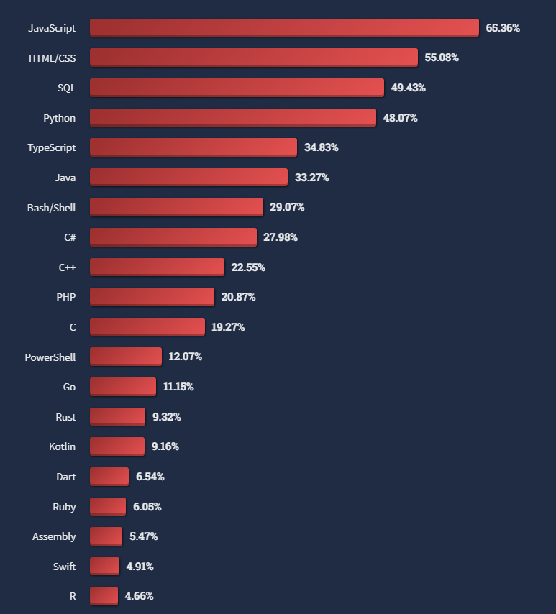


Slide 3
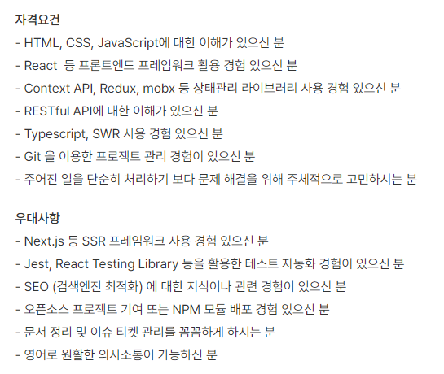
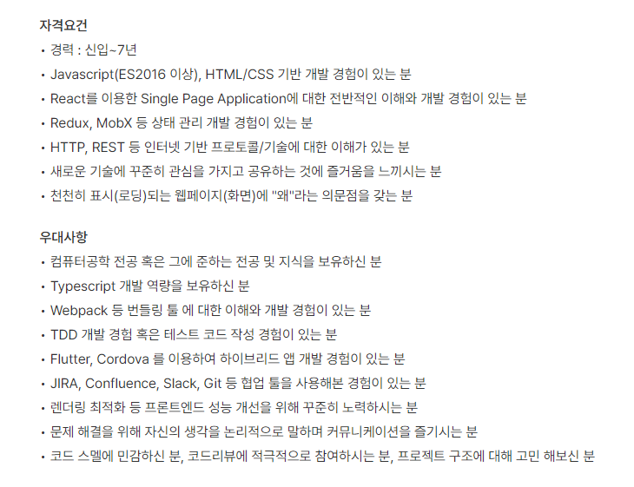

Slide 4
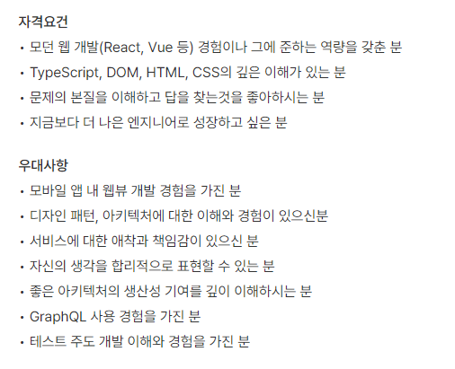
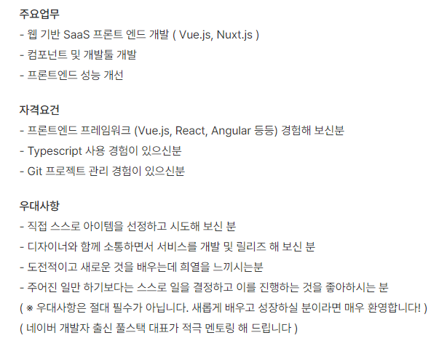

Slide 5
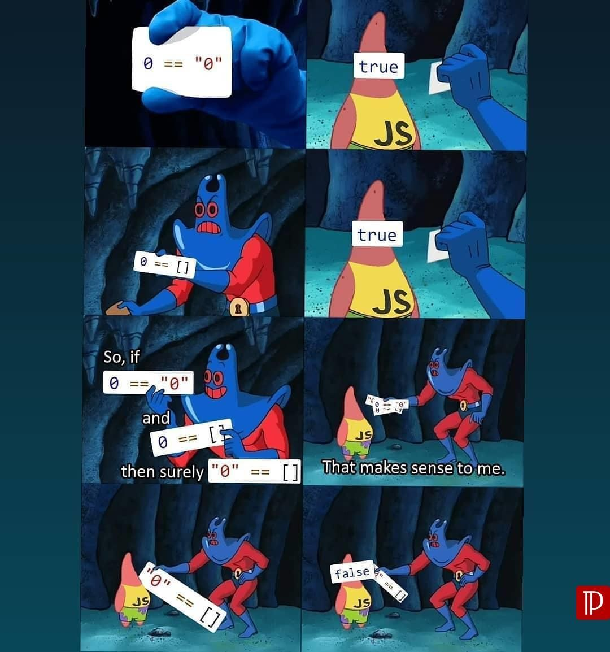

Slide 6
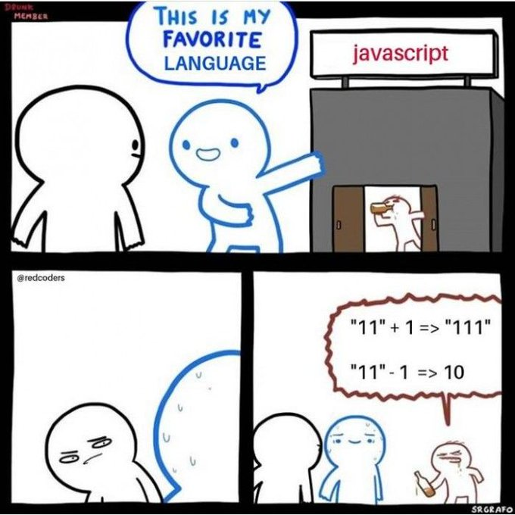

Slide 7
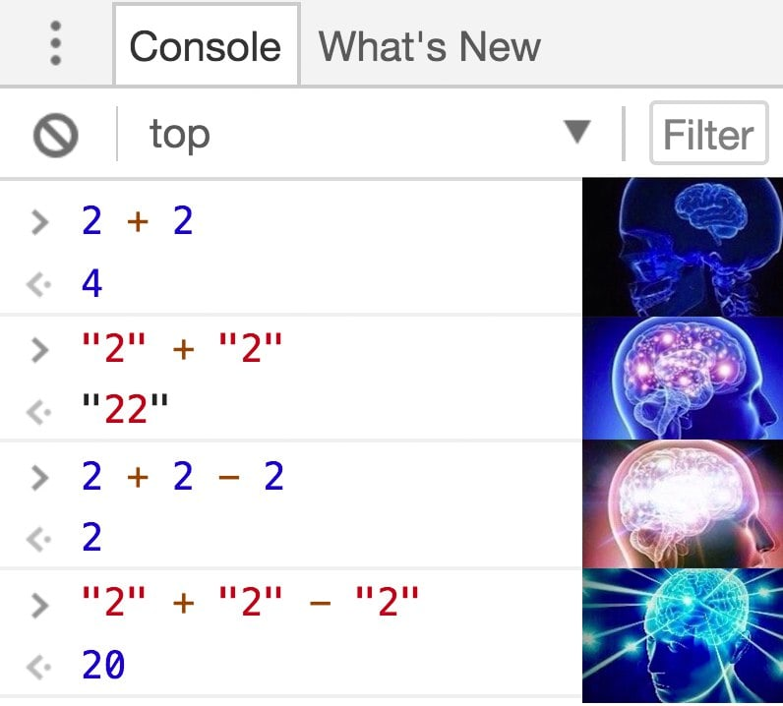

Slide 8


Slide 9
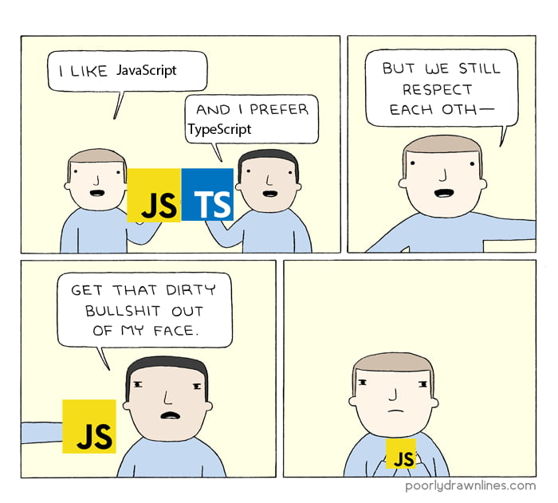

Slide 10
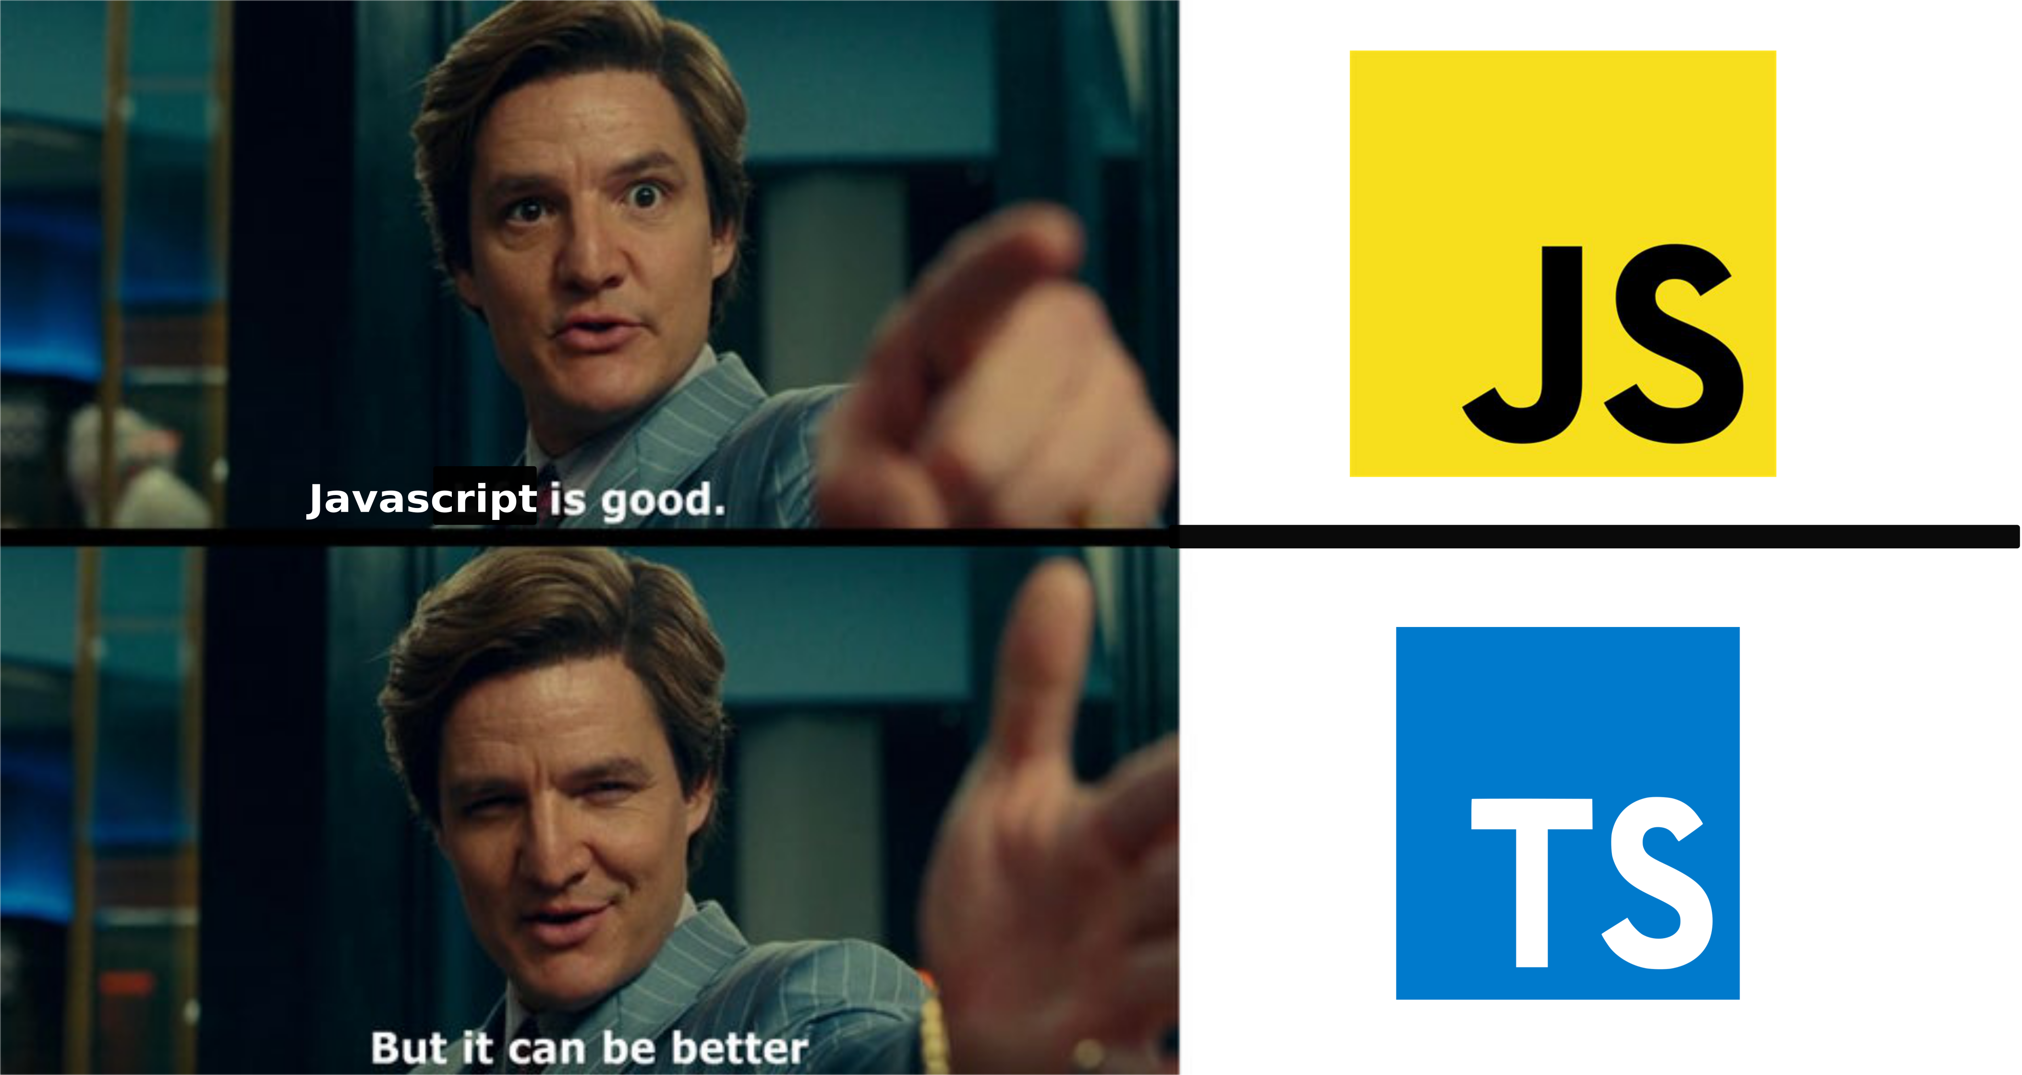

Slide 11




Slide 12
간단하게
체험하기

Slide 13

const numOne = 1;
const numTwo = 2;
function add(num1, num2) {
console.log(num1 + num2);
}
add();
add(1);
add(1, 2);
add(numOne, numTwo);
add(3, "4");
add(5, 6, 7);
add("Hello", "TS");
add("Hello TS");

Slide 14

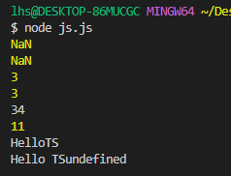

Slide 15
TypeScript
에서는!?

Slide 16
Typescript 설치하기!
npm i typescript –D

Slide 17
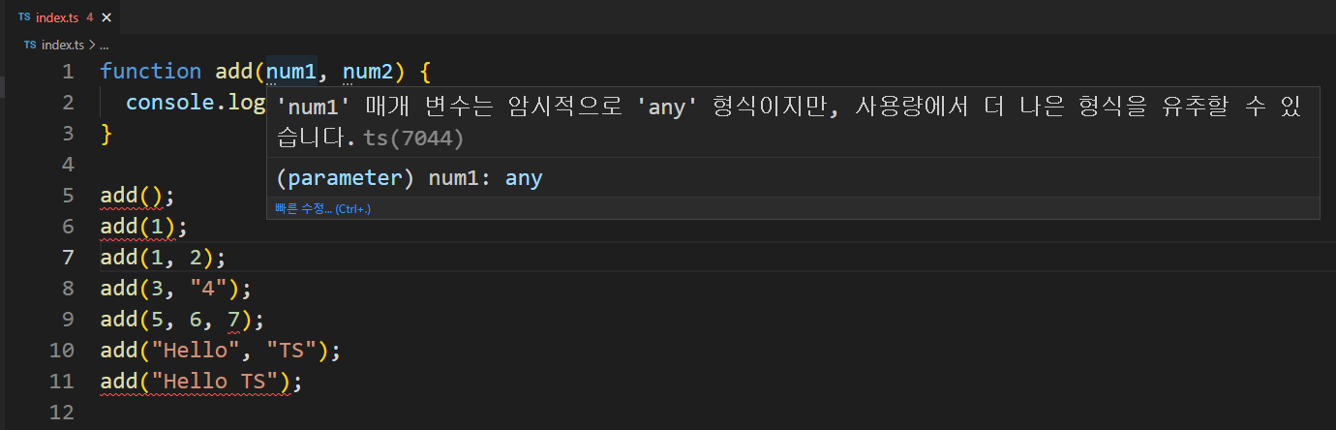
Index.ts 파일 만들어서 테스트!

Slide 18
변수(매개 변수)에
타입을 넣자!

Slide 19
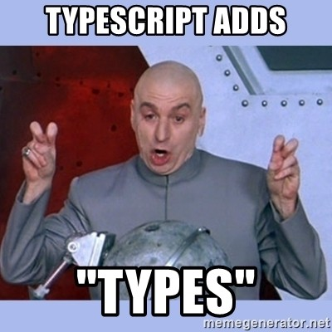

Slide 20
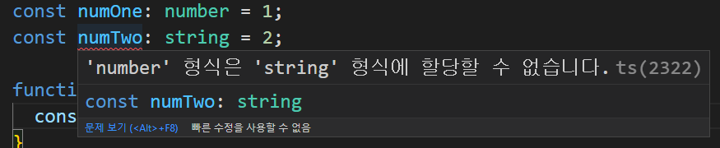
변수에 Type 넣기!
이제 변수를 선언할 때, 해당 변수의 type 을 지정하여 선언 합니다!
선언 방식은 해당 변수 옆에 : (콜론)을 찍고 각 변수에 할당 될 데이터의 타입을 넣어 줍니다!
const numOne: number = 1;
const numTwo: number = 2;

Slide 21


Slide 22
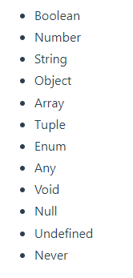

Slide 23
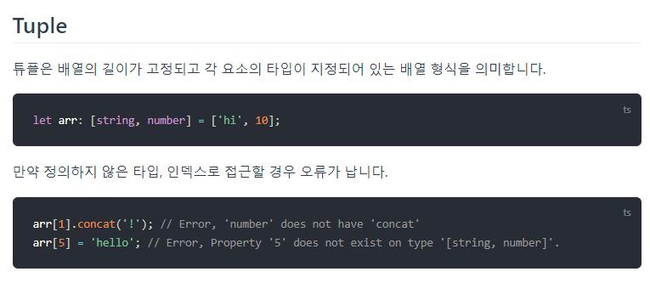

Slide 24
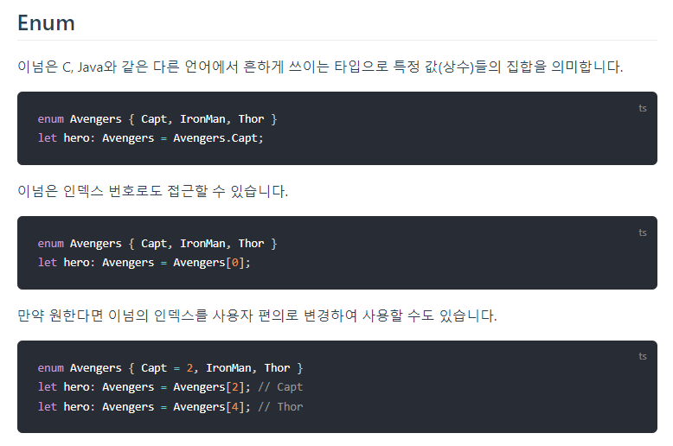

Slide 25
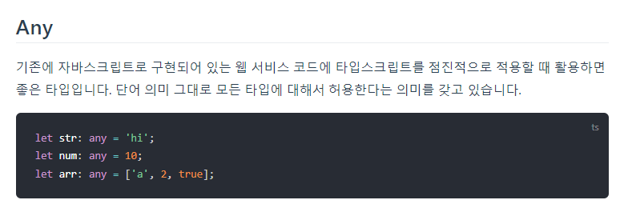

Slide 26
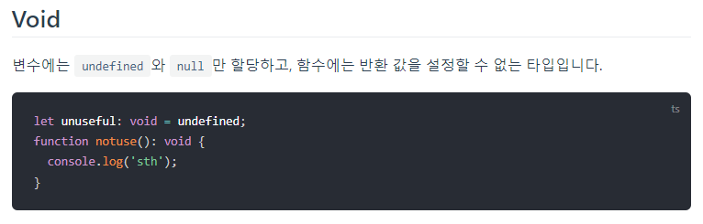
함수에만 적용가능
얘는 함수에 끝은 남

Slide 27
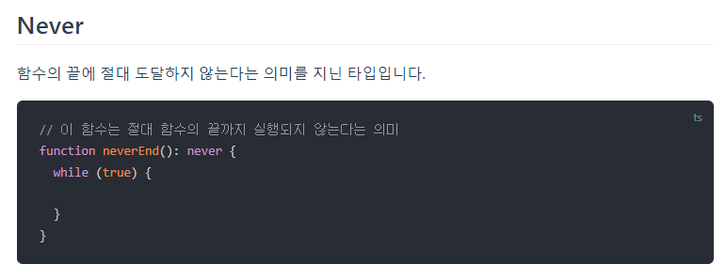
함수에만 적용가능
함수의 끝이 없음
얘는 에러를 던지는 함수한테 쓰는것이라고 생각하기

Slide 28
아까 코드를 TS로 변경하기!

Slide 29
const numOne = 1;
const numTwo = 2;
function add(num1, num2) {
console.log(num1 + num2);
}
add();
add(1);
add(1, 2);
add(numOne, numTwo);
add(3, "4");
add(5, 6, 7);
add("Hello", "TS");
add("Hello TS");
const numOne: number = 1;
const numTwo: number = 2;
function add(num1: number, num2: number): number {
console.log(num1 + num2);
return num1 + num2;
}
add(1, 2);
add(numOne, numTwo);
add();
add(1);
add(3, "4");
add(5, 6, 7);
add("Hello", "TS");
add("Hello TS");

Slide 30
실행하기
예전에 했었던 Webpack 내용이 기억 나시나요?
결국 브라우저는 순수 HTML, CSS, Javascript 만 이해할 수 있다는 사실!
결국 Typescript 는 Javascript 로 변환이 필요합니다!
이 때 사용하는 것이 TS(typescript) C(compiler) 입니다!

Slide 31
컴파일 하기
npx tsc 파일명.ts
실행하면 ts 파일이 js 로 변환이 됩니다!
JS 는 런타임 즉, 실행을 할 때 에러를 감지하여 찾아내지만(= 인터프리터) TS 는 실행하기 전 JS로 변환하는 과정에서 에러를 찾아내서 에러를 완전히 수정해야만 실행을 할 수 있습니다!

Slide 32
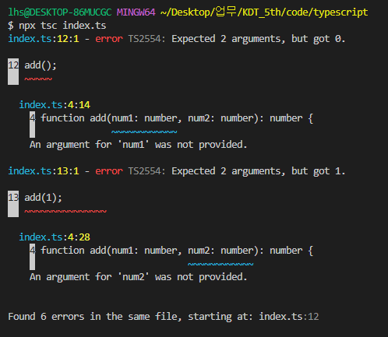
컴파일 하기
그리고 기존 Javascript 대비 훨씬 자세한 에러 문구를 제공합니다!

Slide 33
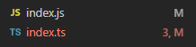
컴파일 하기
에러를 수정하고 컴파일을 완료해 봅시다!
const numOne: number = 1;
const numTwo: number = 2;
function add(num1: number, num2: number): number {
console.log(num1 + num2);
return num1 + num2;
}
add(1, 2);
add(numOne, numTwo);
var numOne = 1;
var numTwo = 2;
function add(num1, num2) {
console.log(num1 + num2);
return num1 + num2;
}
add(1, 2);
add(numOne, numTwo);

Slide 34
매번 컴파일 하기?
그럼 매번 컴파일 해줘야 하나요!?
그럴 땐!? tsc -w(atch) 옵션을 쓰면 됩니다!
해당 폴더에 있는 ts 파일을 자동으로 js로 변경해 줍니다!
단, tsconfig.json 파일 → ts 컴파일러 옵션 파일이 있어야만 작동하니 하나 만들어 봅시다!

Slide 35
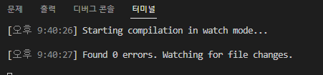
{
"compilerOptions": {
"target": "ES5",
"module": "commonJS"
}
}

Slide 36
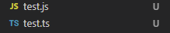
let tetzName: string = "tetz";
let numArr: number[] = [1, 2, 3, 4];
let strArr: Array<string> = ["mon", "tue", "wed"];
let tetzObj: { name: string; age: number; hobbies: string[] } = {
name: "tetz",
age: 39,
hobbies: ["PS5", "Alcohol"],
};
var tetzName = "tetz";
var numArr = [1, 2, 3, 4];
var strArr = ["mon", "tue", "wed"];
var tetzObj = {
name: "tetz",
age: 39,
hobbies: ["PS5", "Alcohol"],
};

Slide 37
다양한 타입
체험하기!

Slide 38
Null, undefined
Null 과 undefined 도 타입 선언을 해서 사용해야 합니다!
// null, undefined
let nullData: null = null;
let undefinedData: undefined = undefined;

Slide 39
Array
배열은 안에 들어 있는 데이터의 타입을 정의해 주면 됩니다!
표기 방법은 데이터타입[] 또는 Array<데이터타입>
// Array 타입
let numArr: number[] = [1, 2, 3, 4, 5, 6];
let strArr: string[] = ["월", "화", "수", "목", "금", "토", "일"];
let objArr: object[] = [{ name: "kim" }, { name: "lee" }];
let numArr2: Array<number> = [1, 2, 3, 4, 5, 6];
let strArr2: Array<string> = ["월", "화", "수", "목", "금", "토", "일"];
let objArr2: Array<object> = [{ name: "kim" }, { name: "lee" }];

Slide 40
Tuple
서로 다른 데이터가 들어 있으며, 데이터의 순서가 정해진 배열
// Tuple 타입
let tupleOne: [number, string, object] = [1, "tetz", { isMember: false }];

Slide 41
Enum
특정 값들에 이름을 미리 정의해서 사용하는 방식입니다!
회원 가입을 하는 DB를 구축할 때, 회원 등급을 숫자로 정의 한다고 생각해 봅시다!
그럼 코딩 할 때, 프론트 개발자는 회원 등급 숫자가 어떤 등급을 의미하는지 꼭 알아야만 합니다!
이런 실수를 줄이고자 하는 것이, Enum 방식 입니다!

Slide 42
Enum
이런 식으로 회원의 등급을 숫자 값(0 ~ 3)으로 사용할 때, 해당 숫자를 외우지 않고 Enum 을 사용하면 좀 더 편리하게 사용이 가능합니다!
+ 코드 가독성이 올라 갑니다!
// Enum 타입
enum MemberGrade {
guest = 0,
user = 1,
memver = 2,
admin = 3,
}
let userGrade: number = 1; // 백엔드에서 받아온 정보라고 가정
if (userGrade !== 3) {
alert("관리자 권한이 없습니다!");
}
if (userGrade !== MemberGrade.admin) {
alert("관리자 권한이 없습니다!");
}

Slide 43
Union
해당 값으로 들어올 수 있는 데이터를 미리 지정하는 타입입니다.
여러가지의 타입 또는 값을 지정할 수 있습니다!
// Union 타입
let unionType: number | string | number[] = 1;
unionType = 'tetz';
unionType = [1, 2, 3, 4];
unionType = ['1', '2’];
let gender: 'm' | 'f' = 'm';
gender = 'f';
gender = 't';

Slide 44
Any
아무 데이터나 다 받을 수 있는 데이터 타입입니다!
기존의 JS가 사용하던 타입이죠! → 따라서 사용을 최대한 피해야만 합니다!
// Any 타입
let anyType: any = "tetz";
anyType = 3;
anyType = [1, 2, 3];

Slide 45


Any

Slide 46
함수형 타입
체험하기!

Slide 47
리턴 값이 있을 경우? → 리턴되는 타입을 지정
함수에 리턴 값이 있을 경우에는 리턴 값을 함수에 지정해 줘야만 합니다!
function add(num1: number, num2: number): number {
console.log(num1 + num2);
return num1 + num2;
}
const add2 = function (num1: number, num2: number): number {
console.log(num1 + num2);
return num1 + num2;
};
const add3 = (num1: number, num2: number): number => {
console.log(num1 + num2);
return num1 + num2;
};

Slide 48
리턴 값이 없을 경우? → void
함수에 리턴 값이 없을 경우에는 void 를 사용합니다!
// void 타입 함수
function useConsole(str: string): void {
console.log(str);
}
const useConsole2 = function (str: string): void {
console.log(str);
};
const useConsole3 = (str: string): void => {
console.log(str);
};

Slide 49
그럼 Never 는?
함수가 항상 Error 를 발생시키거나, 끝나지 않는 함수일 경우에 사용합니다!
// never 타입 함수
function occurError(err: string): never {
throw new Error(err);
}
function infinite(): never {
while (true) {
console.log("무한~~~~~~ 도전!");
}
}

Slide 50
좀 더 복잡한
타입 체험하기!

Slide 51
Type
타입 자체를 변수에 넣어서 사용하는 것을 의미합니다!
// type 사용하기
type numOrStr = string | number;
let dontKnow: numOrStr = 1;
dontKnow = "1";
let typeArr: numOrStr[] = [1, "2", 3, "4"];

Slide 52
Interface
TS 에서 복잡한 객체를 선언해서 사용할 때 Interface 를 사용합니다!
일반 Type 과 구분하기 위해서 대문자로 보통 선언합니다!
interface User {
name: string;
id: string;
age: number;
isMember: boolean;
}
let tetz: User = {
name: "tetz",
id: "xenosign",
age: 39,
isMember: true,
};

Slide 53
Interface
배열에 복잡한 객체가 들어간 Type 도 Interface 로 정의가 가능하죠!
interface User {
name: string;
id: string;
age: number;
isMember: boolean;
}
let userData: User[] = [
{ name: "lee", id: "faker", age: 26, isMember: true },
{ name: "ryu", id: "keria", age: 20, isMember: true },
];

Slide 54
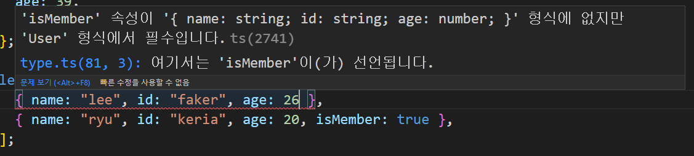
Interface
하지만 Interface 는 빡빡해서 미리 선언한 key 가 없으면 Error 를 일으킵니다!

Slide 55
Interface?
필수 값이 아닌 Key 는 ? 를 붙여서, 꼭 해당 값이 없어도 문제 없도록 선언이 가능합니다!
interface User {
name: string;
id: string;
age: number;
isMember?: boolean;
}
let userData: User[] = [
{ name: "lee", id: "faker", age: 26 },
{ name: "ryu", id: "keria", age: 20, isMember: true },
];

Slide 56
Interface
그럼 도중에 Key 를 추가하는 것은 불가능 하나요?
Key 자체를 선언하는 방법이 있습니다!
interface User {
name: string;
id: string;
age: number;
isMember?: boolean;
[additional: number]: string;
}
let tetz: User = {
name: "tetz",
id: "xenosign",
age: 39,
isMember: true,
1: "A",
2: "B",
};

Slide 57
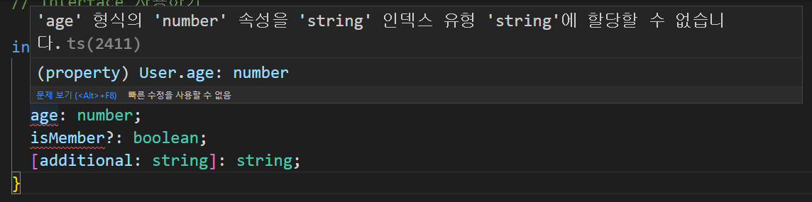
Interface
하지만…
이처럼, 필수적인 것은 전부 미리 선언하고, 정말 추가로 쓰일 타입 정도만 사용이 가능합니다!

Slide 58
함수 +
인터페이스

Slide 59
함수도 인터페이스로 정의가 가능합니다!
함수도 Interface 를 이용하여 타입을 지정할 수 있습니다!
// interface 를 함수에 적용하기
interface Add {
(num1: number, num2: number): number;
}
const interfaceAdd: Add = (x, y) => {
return x + y;
};
const sumResult = interfaceAdd(1, 5);
console.log(sumResult);

Slide 60

함수도 인터페이스로 정의가 가능합니다!
단, 함수 선언문이 아닌 함수 표현식으로만 적용이 가능합니다!
함수 선언문은 결과적으로 Interface 에서 선언한 함수 타입을 리턴 받는 형태로만 코드 작성이 가능하기 때문입니다!
리턴 값이 Add 가 되어야만 하는 구조를 가지게 됩니다!
이건 원하는 구조가 아니죠!
function interfaceAdd(x, y): Add {
return x + y;
}

Slide 61
실습, 아래의 JS 를 TS 로 변경하기!
더 힘든 버전으로 해보실 분은, 아래의 설명을 읽고 바로 시도해 보세요!
위의 배열에서 나이가 25살 이상이면서, 키가 175 이상인 사람의 이름만을 가지는 배열을 리턴하는 함수 result 를 만들고, 결과 값을 출력하는 TS 코드를 작성 하세요~!
const array = [
{ name: "kim", age: 17, height: 182 },
{ name: "lee", age: 39, height: 172 },
{ name: "park", age: 21, height: 158 },
{ name: "choi", age: 33, height: 183 },
{ name: "jung", age: 26, height: 177 },
{ name: "kang", age: 22, height: 164 },
{ name: "cho", age: 28, height: 167 },
];

Slide 62
const array = [
{ name: "kim", age: 17, height: 182 },
{ name: "lee", age: 39, height: 172 },
{ name: "park", age: 21, height: 158 },
{ name: "choi", age: 33, height: 183 },
{ name: "jung", age: 26, height: 177 },
{ name: "kang", age: 22, height: 164 },
{ name: "cho", age: 28, height: 167 },
];
const result = (arr) => {
let nameArr = [];
arr.map((el) => {
if (el.age >= 25) {
if (el.height >= 175) nameArr.push(el.name);
}
}); return nameArr;
};
const resultArr = result(array); console.log(resultArr);

Slide 63


Slide 64


Slide 65
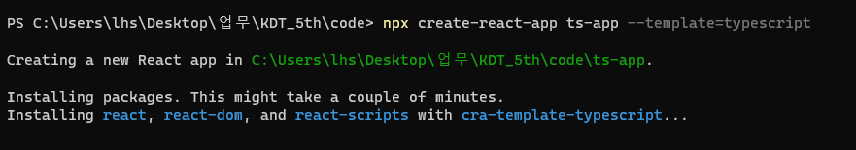
Typescript 로 React 시작하기!
npx create-react-app 앱이름 --template=typescript
치시면 TS 가 적용된 react 앱이 생성 됩니다!

Slide 66
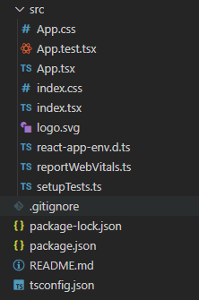
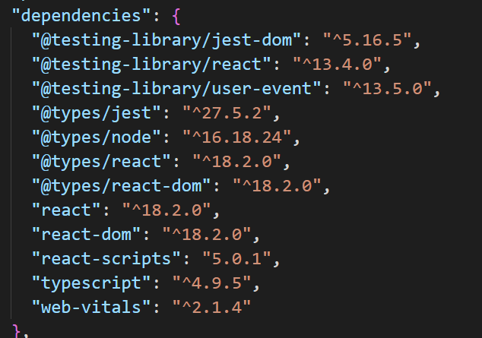

Slide 67
사실 파일 큰 차이는~!?
사실, 기존 js, jsx 파일이 ts, tsx 로 변경 된 것 말고는 코드 상으로도 큰 차이는 안보입니다!
import React from 'react';
import ReactDOM from 'react-dom/client';
import './index.css';
import App from './App';
import reportWebVitals from './reportWebVitals';
const root = ReactDOM.createRoot(
document.getElementById('root') as HTMLElement
);
root.render(
<React.StrictMode>
<App />
</React.StrictMode>
);

Slide 68
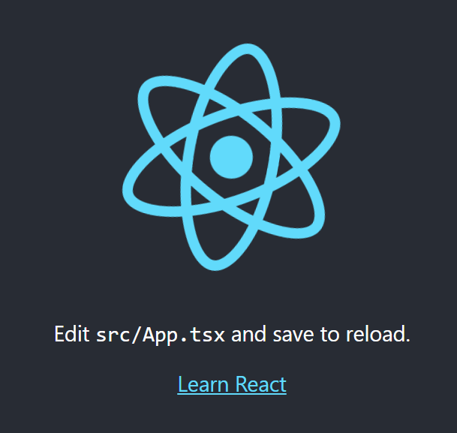

Slide 69

별 차이도 없으니…

Slide 70
useState!

Slide 71
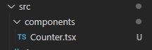
Counter 컴포넌트 만들기!
가장 기본이 되는 useState 를 활용한 Counter.tsx 컴포넌트 부터 만들어 봅시다!

Slide 72
Counter 컴포넌트 만들기!
useState 역시도 Type 설정이 필요 합니다
Count 는 숫자 값을 사용할 것이므로 <> 를 사용해서 count 의 타입과, setCount 가 리턴할 타입을 명시해 줍니다!
const [count, setCount] = useState<number>(0);

Slide 73
import React, { useState } from "react";
export default function Counter() {
const [count, setCount] = useState<number>(0);
return (
<>
<h1>{count}</h1>
<button onClick={() => setCount((cur: number) => cur + 1)}>+</button>
<button onClick={() => setCount((cur: number) => cur - 1)}>-</button>
</>
);
}

Slide 74
useRef!

Slide 75
useRef
요 친구부터 조금 개념이 빡세 집니다!
useRef 는 보통 2가지의 용도로 사용됩니다
1번, HTML DOM 요소를 컨트롤 하기 위함
2번, 컴포넌트가 리렌더링이 되어도 값을 유지하는 변수로 사용
그렇다 보니 둘을 구분하여서 사용해야 합니다!

Slide 76
useRef
DOM 컨트롤

Slide 77

useRef 를 이용한 DOM 컨트롤
Input 태그를 이용해서 입력 받은 값을 출력해주는 Input.tsx 작성!
먼저 useRef 를 선언하고 해당 useRef 값을 input 태그에 할당을 해줘야 하는데요~!
보통 아래처럼 사용합니다!
const inputRef = useRef<HTMLInputElement>(null);
<input ref={inputRef} />

Slide 78
useRef 를 이용한 DOM 컨트롤
여기서부터 TS 깐깐함이 드러납니다!!
먼저 inputRef 는 정상적일 경우 input 태그의 DOM 요소가 할당 될 것이므로 타입은 <HTMLInputElement> 로 부여해 줍니다!
그리고 처음에 inputRef 가 선언 될 때에는 input 태그가 그려지기 전이므로 초기 값은 null 을 넣어 줍니다!
const inputRef = useRef<HTMLInputElement>(null);

Slide 79
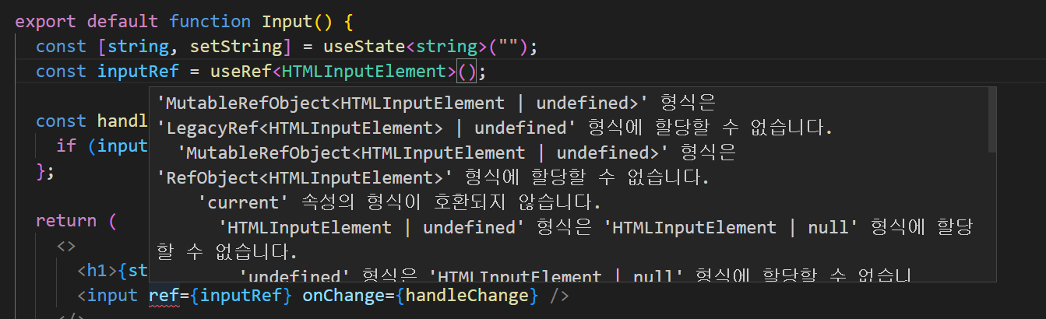
useRef 를 이용한 DOM 컨틀롤
여기서 null 을 깜박한다면!?

Slide 80


Slide 81


Slide 82
useRef 를 이용한 DOM 컨트롤
그럼 이제 값을 한번 출력해 볼까요!?
export default function Input() {
const [string, setString] = useState<string>("");
const inputRef = useRef<HTMLInputElement>(null); return (
<>
<h1>{string === "" ? "값을 입력하세요" : string}</h1>
<input
ref={inputRef}
onChange={(): void => setString(inputRef.current?.value)}
/>
</>
);
}

Slide 83
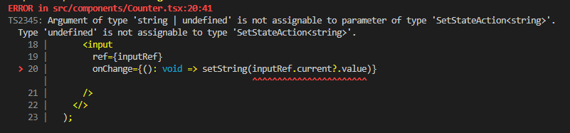


Slide 84
이제 Narrowing 의 개념이 필요합니다!
위의 에러는 해당 부분에 undefined 값이 들어갈 가능성이 있기 때문에 생기는 에러입니다!
에러를 없애려면 코드 적으로 해당 부분에 undefined 값이 들어 갈래야 들어 갈 수 없도록 처리를 해줘야 합니다!

Slide 85


export default function Input() {
const [string, setString] = useState<string>("");
const inputRef = useRef<HTMLInputElement>(null);
const handleChange = (): void => {
if (inputRef.current !== null) setString(inputRef.current.value);
};
return (
<>
<h1>{string === "" ? "값을 입력하세요" : string}</h1>
<input ref={inputRef} onChange={handleChange} />
</>
);
}

Slide 86
이벤트 객체도 이 참에 한번 보시쥬!
기존에 저희가 편히 쓰던 e.target 이라는 친구의 e! 즉, 이벤트 객체의 타입을 아시는 분?
그리고 알았다 쳐도 모든걸 다 기억하긴 어려울 겁니다! → 일단 any 쓰고 시작
const handleChange = (e: any): void => {
setString(e.target.value);
};

Slide 87
이벤트 객체도 이 참에 한번 보시쥬!
인터넷을 찾아보니 아래와 같다고 하군요! 수정해 봅시다!
export default function Input() {
const [string, setString] = useState<string>("");
const inputRef = useRef<HTMLInputElement>(null);
const handleChange = (e: React.ChangeEvent<HTMLInputElement>): void => {
setString(e.target.value);
};
return (
<>
<h1>{string === "" ? "값을 입력하세요" : string}</h1>
<input ref={inputRef} onChange={handleChange} />
</>
);
}

Slide 88



Slide 89
useRef 를
변수처럼 쓸 때!

Slide 90
useRef 를 변수처럼 쓸 때!
이 친구는 그나마 좀 쉽습니다!
그냥 기존처럼 선언을 하면서 타입만 useState 처럼 정해주면 끝입니다 ☺
변수처럼 사용할 string 타입의 useRef 를 선언하고, input 에서 값을 받아서 console.log 에 찍는 기능을 추가해 봅시다!

Slide 91
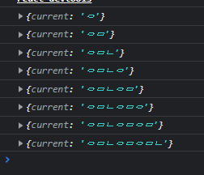
export default function Input() {
const [string, setString] = useState<string>("");
const inputRef = useRef<HTMLInputElement>(null);
const varRef = useRef<string>("");
const handleChange = (e: any): void => {
setString(e.target.value);
varRef.current = e.target.value;
console.log(varRef);
};
return (
<>
<h1>{string === "" ? "값을 입력하세요" : string}</h1>
<input ref={inputRef} onChange={handleChange} />
</>
);
}

Slide 92
Props
사용하기!

Slide 93
Props 사용하기!
TS 에서는 사용, 전달되는 모든 데이터는 타입을 정해줘야만 합니다!
따라서, props 도 예외가 아니죠~!
props 는 보통 객체 형태로 전달이 되므로, 구조 분해 할당으로 하나하나 타입을 선언해 주거나 interface 또는 type 을 이용합니다
그럼 App.tsx 로 부터 다양한 데이터를 받아서 출력하는 Props.tsx 라는 컴포넌트를 만들어 봅시다!

Slide 94
하나하나 선언하기!
function App() {
return (
<div className="App">
<Counter />
<Input />
<Props name="tetz" age={37} hobbies={["PS5", "Drinking"]} />
</div>
);
}
export default function Props({
name,
age,
hobbies,
}: {
name: string;
age: number;
hobbies: string[];
}) {
return (
<div>
<h2>이름 : {name}</h2>
<h2>나이 : {age}세</h2>
<h2>취미</h2>
{hobbies?.map((el) => (
<p>{el}</p>
))}
</div>
);}

Slide 95
Interface 이용하기!
하나하나 선언하는 방법은 하드 코딩하는 양도 늘어나고, 보내는 쪽 또는 받는 쪽 한곳에서만 props 데이터를 확인 할 수 있기 때문에 불편합니다!
그래서 보통 Interface 를 사용해서 props 를 구현하죠!
보내는 부모 컴포넌트에서 Interface 로 보낼 props 의 타입을 정의하고, export 해줍니다!
받는 자식 컴포넌트에서는 export 된 interface 를 import 해서 props 의 타입으로 제공합니다!

Slide 96
부모 컴포넌트
export interface MyProps {
name: string;
age: number;
hobbies: string[];
}
function App() {
const tetz: MyProps = {
name: "tetz", age: 39, hobbies: ["PS5", "Drinking"],
};
return (
<div className="App">
<Counter />
<Input />
<Props name={tetz.name} age={tetz.age} hobbies={tetz.hobbies} />
</div>
);
}

Slide 97
자식 컴포넌트
import { MyProps } from "../App";
export default function Props({ name, age, hobbies }: MyProps) {
return (
<div>
<h2>이름 : {name}</h2>
<h2>나이 : {age}세</h2>
<h2>취미</h2>
{hobbies?.map((el) => (
<p>{el}</p>
))}
</div>
);
}

Slide 98
부모 컴포넌트
부모 컴포넌트에서 하나하나 props 보내는게 귀찮을 때에는 이렇게 보내는 것도 가능합니다! → 같은 interface 를 공유하고 있으므로 자주 쓰입니다!
return (
<div className="App">
<Counter />
<Input />
<Props {...tetz} />
</div>
);

Slide 99
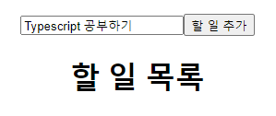
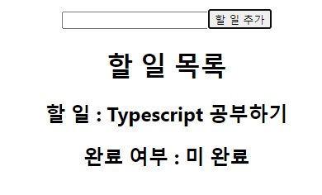
실습, 간단한 Todolist 만들어 보기!
해당 조건을 만족하는 컴포넌트 작성하기!
Todo.tsx 컴포넌트
Input 태그로 할 일을 입력 받아 추가하는 컴포넌트
할 일 추가를 클릭하면 input 태그에 입력 된 내용이 할 일 목록 아래에 쌓인다

Slide 100
실습, 간단한 Todolist 만들어 보기!
Todo.tsx 컴포넌트
데이터는 배열로 관리되며, 아래와 같은 인터페이스의 데이터를 배열로 가진다
해당 배열의 길이 만큼 List.tsx 자식 컴포넌트에게 props 로 데이터를 전달하여 할 일 목록을 만들어 낸다
export interface Task {
task: string;
done: boolean;
}

Slide 101
실습, 간단한 Todolist 만들어 보기!
List.tsx 컴포넌트
Todo.tsx 컴포넌트로 부터 props 를 받아서 출력해 주는 컴포넌트
Task 인터페이스를 가져와서 props 데이터 타입으로 사용한다!
Done 프로퍼티가 true 이면 “완료”, false 이면 “미 완료”를 출력한다

Slide 102


